Slide 1


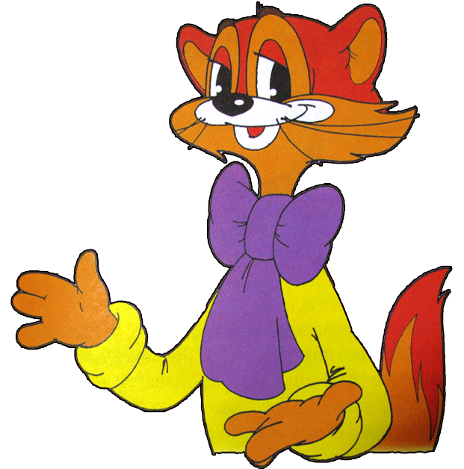
Правописание безударных гласных в корне слова
Для 4 класса на открытый урок

Slide 2


ДОРОГОЙ ДРУГ!
Перед тобой тренажёр, который поможет тебе научиться правильно писать слова с безударной гласной в корне слова.
На первых слайдах вспомни правила по этой теме.
Для выбора упражнений иди на слайд № 6.
На этом слайде для выбора упражнения кликни мышкой на номер задания.
Перед выполнением упражнений внимательно читай задания и инструкции.
После выполнения работы над упражнением следуй по стрелкам
или .
В конце тренажёра есть значок . Он приведёт тебя на последние слайды с информацией.
После выполнения всех заданий, появиться ссылка в окошке
«Сохранить рукописные примечания?» - кликни на слово «удалить»
Желаем удачи!

Slide 3
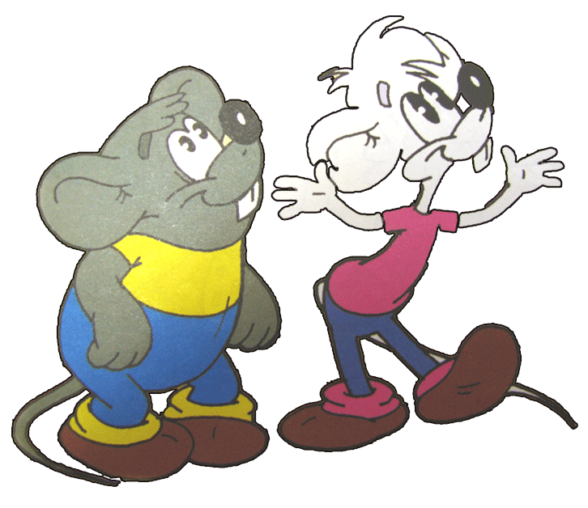
Запомни!
Безударный хитрый гласный:
Слышим мы его прекрасно.
А в письме какая буква?
Здесь поможет нам наука:
Гласный ставь под ударенье,
Чтоб развеять все сомненья!

Slide 4
Безударных гласных пять,
Тех, что нужно повторять.
Вы запомните, друзья,
а
я
о
и
е

Slide 5
Безударные гласные в корне
Проверяемые
Непроверяемые
Подбери проверочное слово
Вспомни написание слова или обратись к словарю
Измени форму слова
Подбери однокоренное слово

Slide 6

Выбери задание!
1
Упражнение «Найди безударную гласную в слове».
2
Упражнение «Вставь безударную гласную!»
3
Упражнения в выборе слов с безударной гласной в корне слова.
4
Упражнение в выборе проверочных слов.
5
Упражнение «Редактирование текста».
Отдохни!

Slide 7
Внимательно прочитай слово, выделяя голосом ударный гласный.
Найди безударный гласный, кликни на букву мышкой.
Если ответ верный – буква окрасится в зелёный цвет.
Если ответ неверный – буква окрасится в красный цвет (эта буква обозначает ударный гласный).

Slide 8
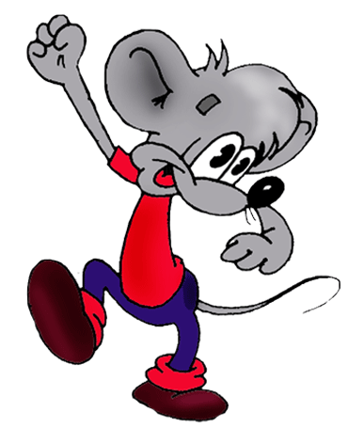
Р б та,
е
я
к т та,
о
я
д р во,
е
е
тр п нка,
о
и
тр в нка,
а
и
л ст к,
и
о
т ш н ,
и
и
а
п л нка,
о
я
с нь,
о
е
з м ,
и
а
в сн ,
е
а
р б на,
я
и
б р за,
е
ё
м дв дь,
е
е
г да,
я
о
цв т к,
е
о
л с ца,
и
и
л сн к,
е
и
с н чка,
и
и
с сн .
о
а

Slide 9
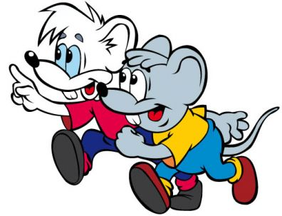
Вставь нужную букву в слово.
Кликни мышкой на букву.
и
е
а
о
а
о
С нтябрь,
е
ктябрь,
о
н ябрь,
о
и
е
е
я
д кабрь,
е
нварь,
я
е
я
а
о
мес ц,
я
м роз.
о

Slide 10
е
и
а
о
а
о
_жата,
е
в лчата,
о
с рока,
о
а
о
е
и
а
о
з йчата,
а
зв рята,
е
кр ты,
о
е
и
е
и
м дв жата,
е
е
л сята.
и

Slide 11
е
и
е
и
е
и
В черний,
е
дн вной,
е
см шной,
е
е
и
а
о
а
о
в сёлый,
е
г р дской,
о
о
з л той,
о
о
а
о
а
о
д машний,
о
кр сивый.
а

Slide 12
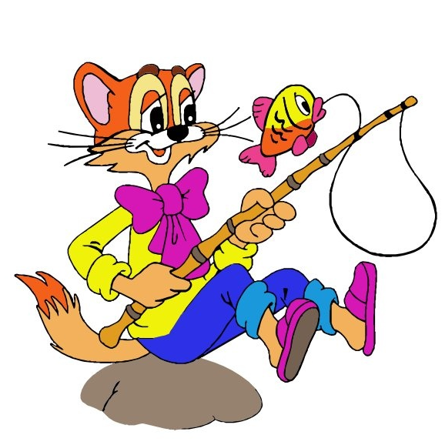
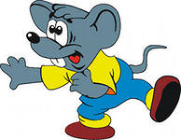
Найди слова с безударной гласной в корне.
Кликни мышкой на эти слова.
Если ответ верный, слово окрасится в зелёный цвет.
Если ответ неверный, слово окрасится в красный цвет.

Slide 13

банка
ведро
весело
червяк
маленькая
большая
речка
река
ловить
озеро

Slide 14

дождик
водичка
кормит
денёк
смешной
сидит
свистит
водный
волна

Slide 15
птица
летать
поёт
небо
нет голоса
на дереве
над головой
бегать
плясать
смотреть

Slide 16

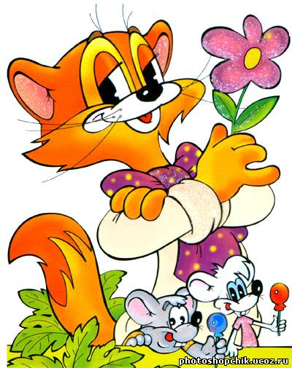
Найди проверочное слово.
Кликни мышкой на слово.
Если ответ верный, слово окрасится в зелёный цвет и займёт место рядом с проверяемым словом, и в этом слове появится пропущенная буква.
Если ответ неверный, слово окрасится в красный цвет. Подумай и выбери другой ответ.

Slide 17
д_ мишко -
о
домик
домовой,
нет домов,
домик
с довый -
а
садик
садик
садовник
сады
з рно -
е
зёрна
зерновой
зёрна
зернистый
цв тёт -
е
цвет
цветной
цвет
цветок
н чует -
о
ночка
ночка
ночевать
ночной
п ро -
е
перья
пернатые
оперенье
перья

Slide 18

Внимательно прочитай текст!
Найди ошибки в словах с безударной гласной в корне, исправь их.
Для этого в левом нижнем углу слайда найди фломастер, кликни на него мышкой. Потом можешь исправлять буквы.
После редактирования всего текста снова иди в левый нижний угол, кликни на стрелку.
Теперь ты можешь проверить свою работу. Кликни на слово «проверка».

Slide 19
Харошо в лису! Дует тёплый витерок. Поют дразды. На лугу цвиты. В траве ягады. Под берёзой вырос гриб. У сосны нара крата. Жёлтый лист упал с осины. Скоро наступит осинь.
Проверка
Хорошо в лесу! Дует тёплый ветерок. Поют дрозды. На лугу цветы. В траве ягоды. Под берёзой вырос гриб. У сосны нора крота. Жёлтый лист упал с осины. Скоро наступит осень.

Slide 20
Пришла зимушка – зема. Сильные марозы скавали озёра и реки. Снига засыпали землю. Тихо в лисах и полях. Природа уснула до висны. Халодный ветир гуляет кругом. На снигу видны слиды зверей. Это лесичка лавила под снегом мышей.
Проверка
Пришла зимушка – зима. Сильные морозы сковали озёра и реки. Снега засыпали землю. Тихо в лесах и полях. Природа уснула до весны. Холодный ветер гуляет кругом. На снегу видны следы зверей. Это лисичка ловила под снегом мышей.

Slide 21
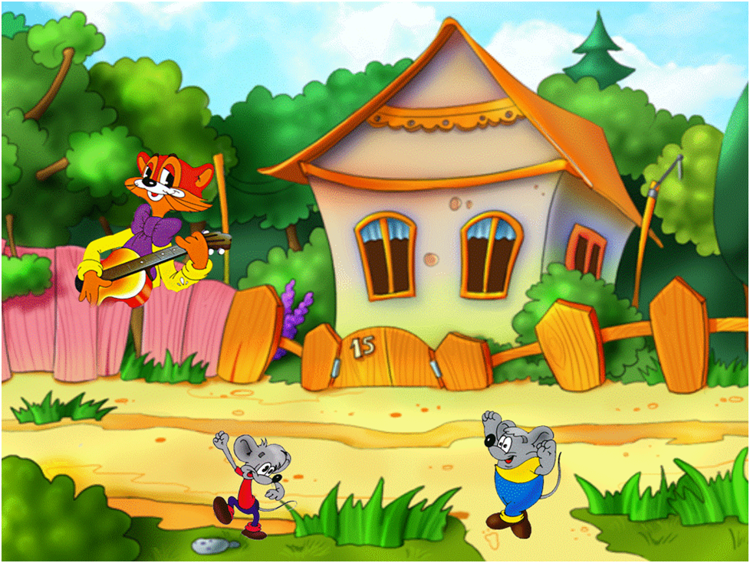


Slide 22

Большое спасибо
за работу!
Желаю успехов в учёбе!

